Slide 1
Konzeption und Implementierung einer Client-Server Anwendung für Gruppen- und Individualtransporte basierend auf Xamarin und .NET.
Christian Fischer 06.07.2018

Slide 2
Gliederung
Beschreibung des Themas
Entstehung der Idee
Erste Umsetzung
Planung der neuen Anwendung
Aktueller Stand der Entwicklung
Ausblick
Quellen

Slide 3
Beschreibung des Themas
Transportplanung
Benutzerverwaltung
Desktop- und Mobil-Client

Slide 4


Entstehung der Idee
Pfingstfestivals Marktoberdorf
Abteilung Fahrdienst seit 2011
Abteilungsleiter seit 2017

Slide 5
Entstehung der Idee
Festivals:
Internationaler Kammerchorwettbewerb / Musica Sacra International
Chorfestivals mit bis zu 600 Sängern/innen
Notes:
Pro Chor ein Betreuer
Fahrdienst + Busunternehmen
Fahrdienstleiter Schnittstelle zwischen Festival und Busu.

Slide 6
Entstehung der Idee
Planung bisher:
Papier / Pinnwand
Alles gesammelt an einer Stelle

Slide 7
Entstehung der Idee
Probleme:
Langsamer Informationsfluss
Anwesenheit des Abteilungsleiters notwendig

Slide 8
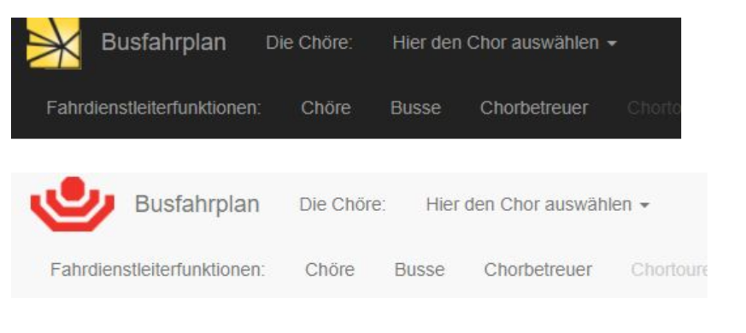
Erste Umsetzung
Webseite
Vorteile:
Keine Installation nötig
Plattformunabhängig
Nachteile:
Keine Daten bei keiner/schlechter Verbindung
Umständlich in der Handhabung
Keine Benachrichtigungen

Slide 9
Planung der neuen Anwendung
Anforderungsanalyse
Umfrage bei den Endnutzern
Erstellung von Personas
Erstellung von MockUps mit Balsamiq
User-Test mit MockUps
Scrum-Board in Jira
Notes:
Umfrage via Mail => „Sinnvolle“ Ergebnisse zu UserStories umgewandelt

Slide 10
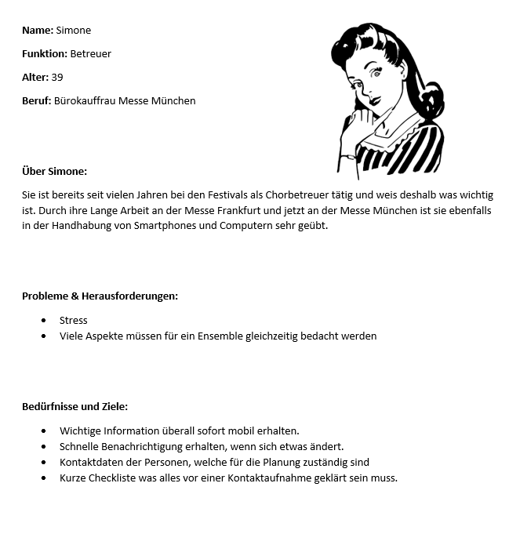
Planung der neuen Anwendung
Anforderungsanalyse
Umfrage bei den Endnutzern
Erstellung von Personas
Erstellung von MockUps mit Balsamiq
User-Test mit MockUps
Scrum-Board in Jira
Notes:
Umfrage via Mail => „Sinnvolle“ Ergebnisse zu UserStories umgewandelt

Slide 11
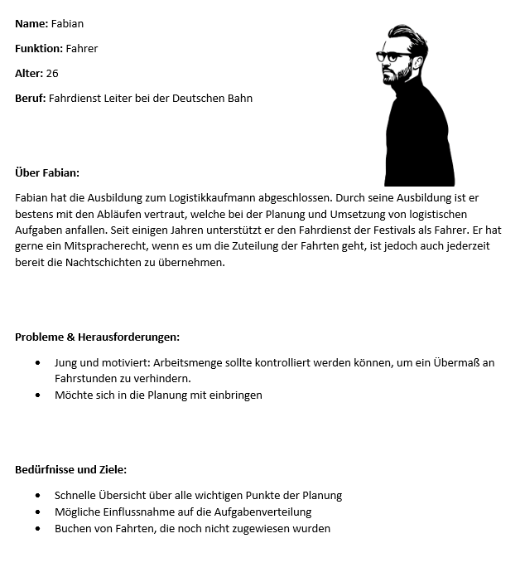
Planung der neuen Anwendung
Anforderungsanalyse
Umfrage bei den Endnutzern
Erstellung von Personas
Erstellung von MockUps mit Balsamiq
User-Test mit MockUps
Scrum-Board in Jira
Notes:
Umfrage via Mail => „Sinnvolle“ Ergebnisse zu UserStories umgewandelt

Slide 12
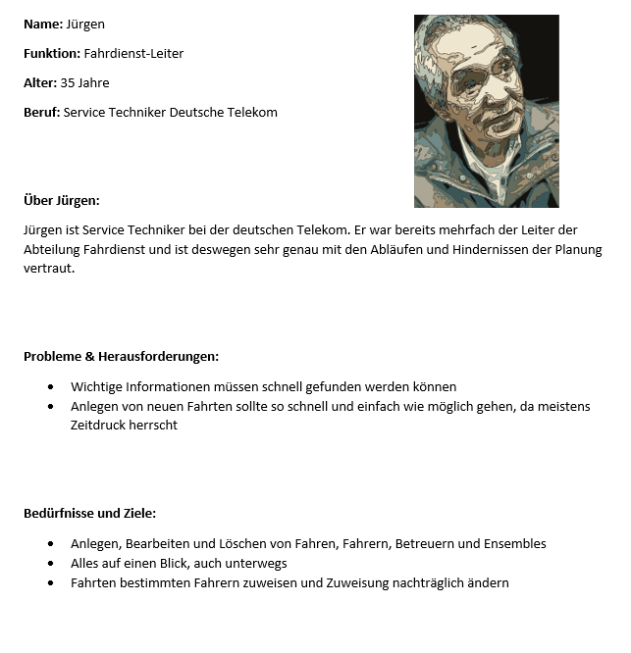
Planung der neuen Anwendung
Anforderungsanalyse
Umfrage bei den Endnutzern
Erstellung von Personas
Erstellung von MockUps mit Balsamiq
User-Test mit MockUps
Scrum-Board in Jira
Notes:
Umfrage via Mail => „Sinnvolle“ Ergebnisse zu UserStories umgewandelt

Slide 13
Planung der neuen Anwendung
Anforderungsanalyse
Umfrage bei den Endnutzern
Erstellung von Personas
Erstellung von MockUps mit Balsamiq
User-Test mit MockUps
Scrum-Board in Jira
Notes:
Umfrage via Mail => „Sinnvolle“ Ergebnisse zu UserStories umgewandelt

Slide 14
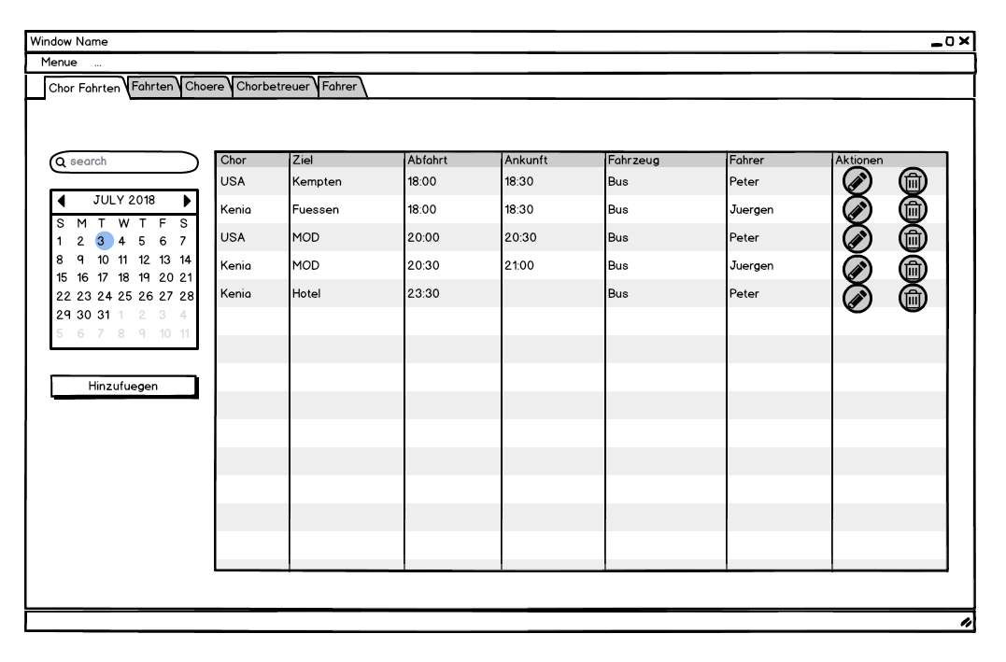
Planung der neuen Version

Slide 15
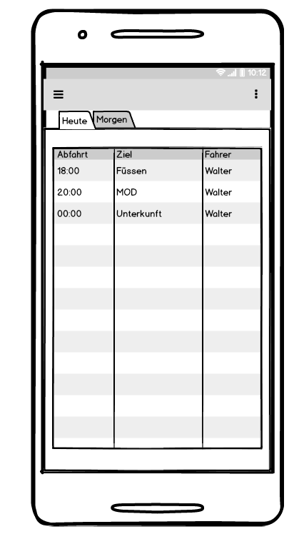
Planung der neuen Version

Slide 16
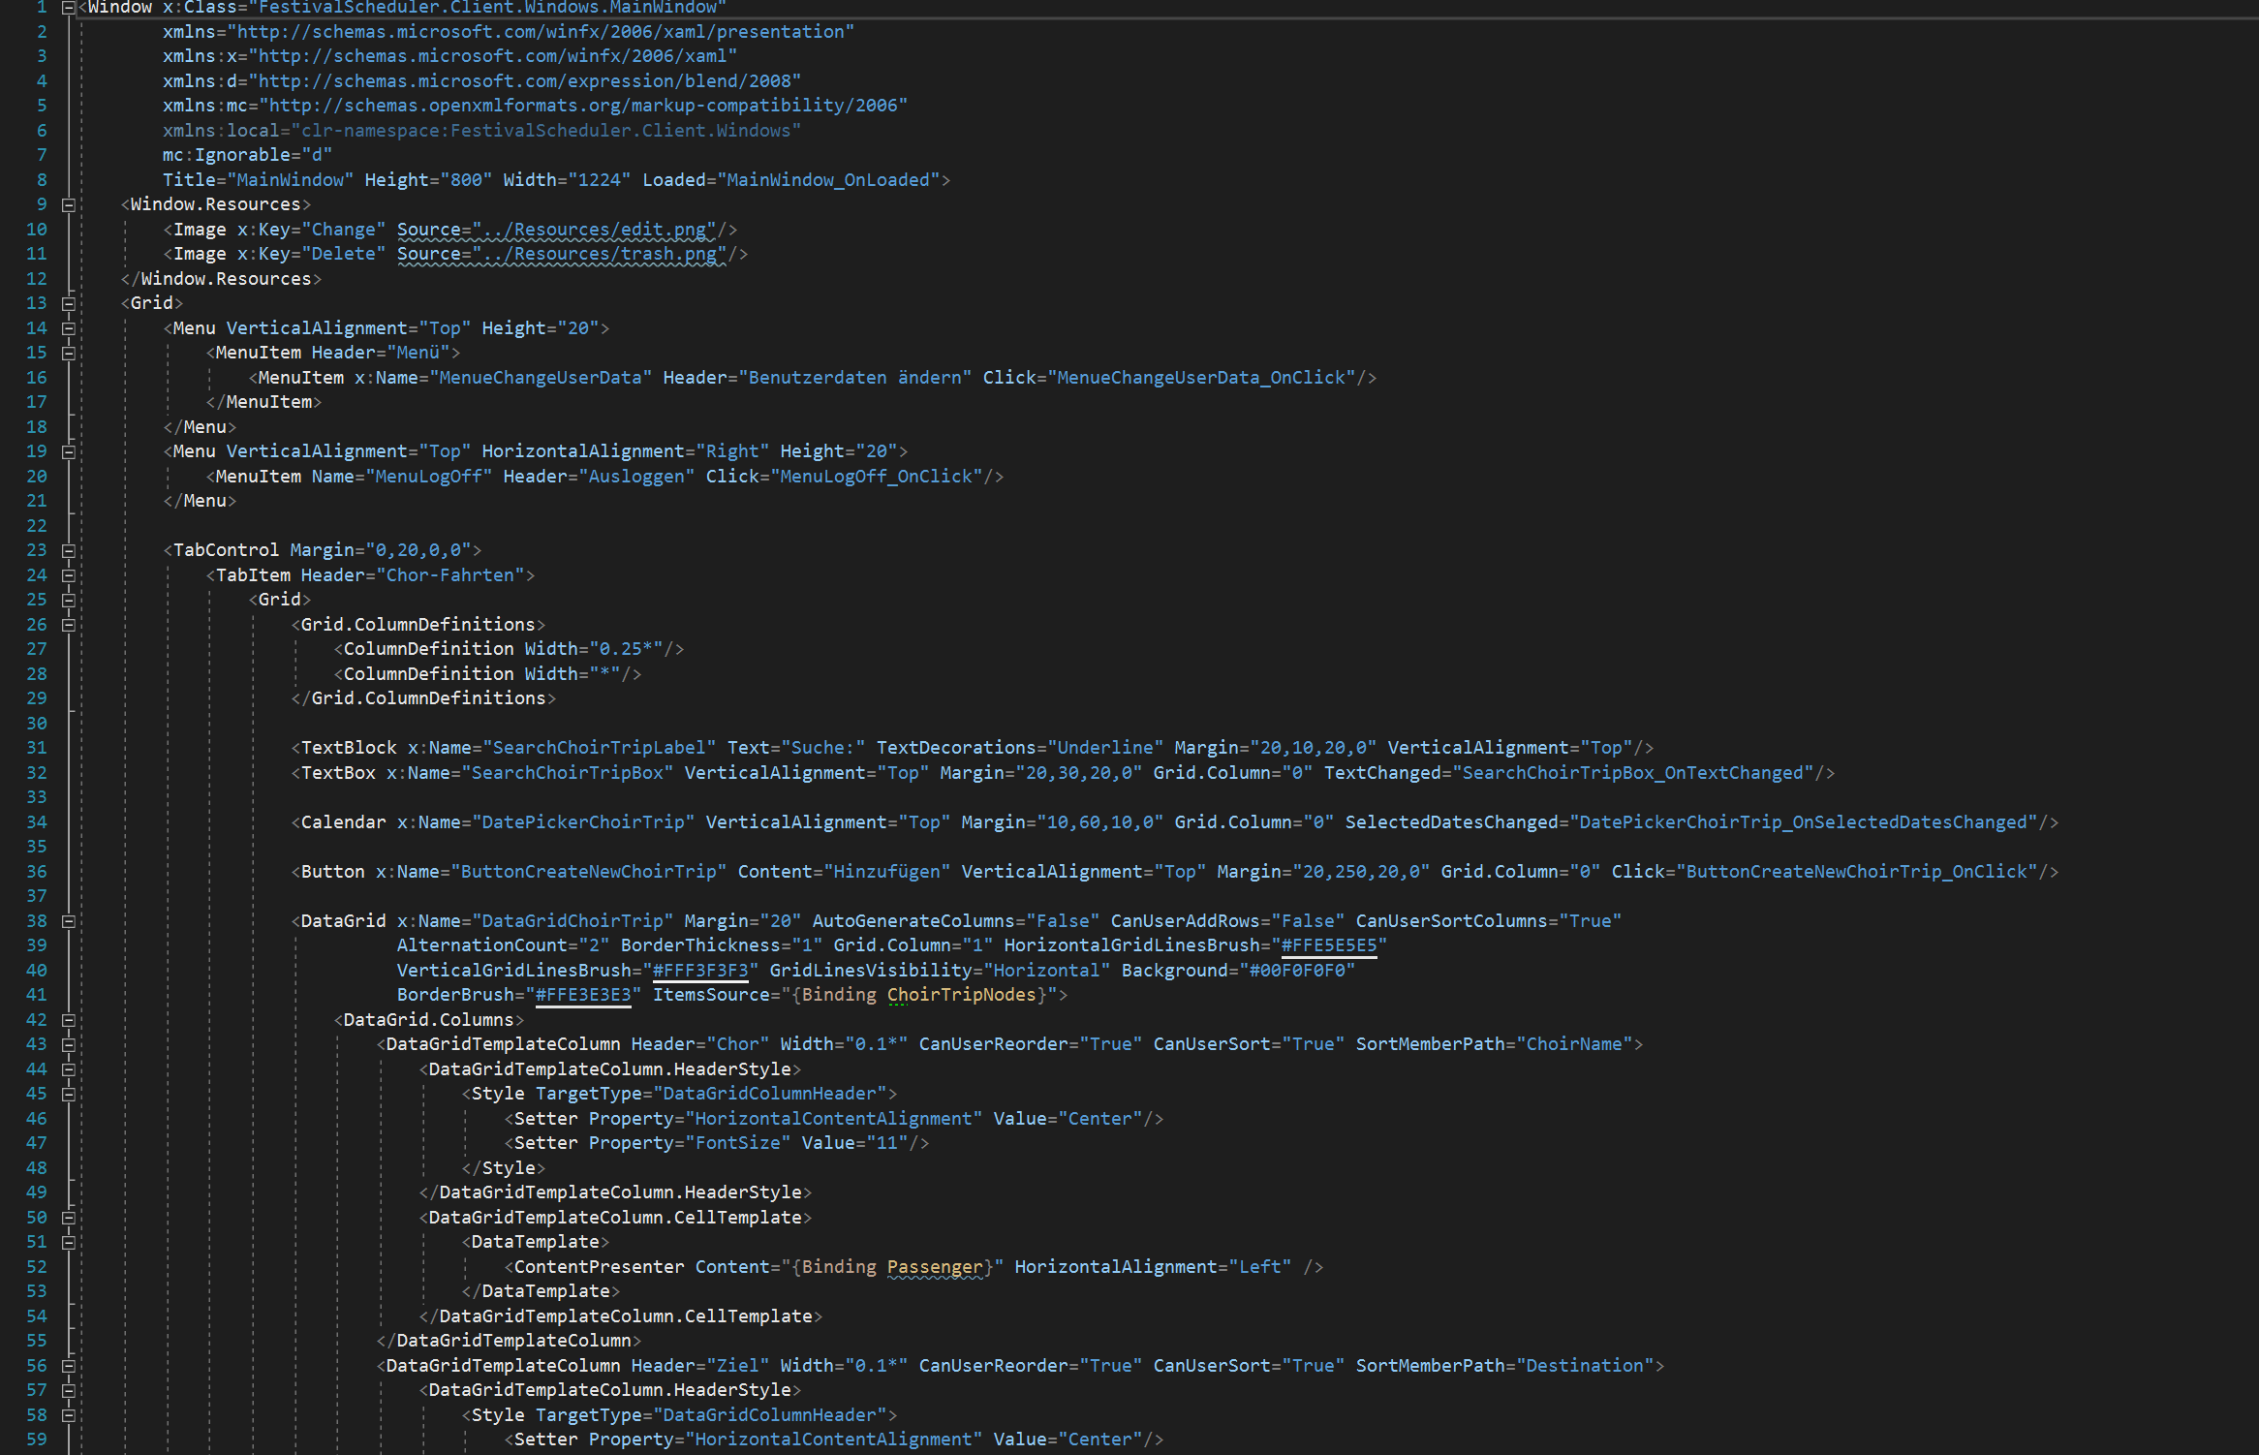
Aktueller Stand der Entwicklung
Windows-Client:
WPF unter C#

Slide 17
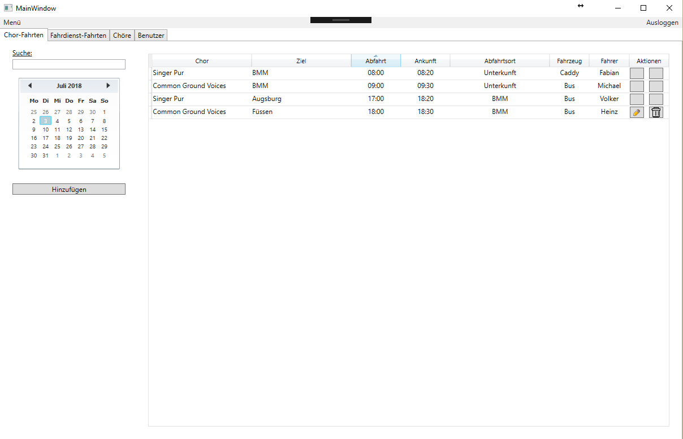
Aktueller Stand der Entwicklung

Slide 18
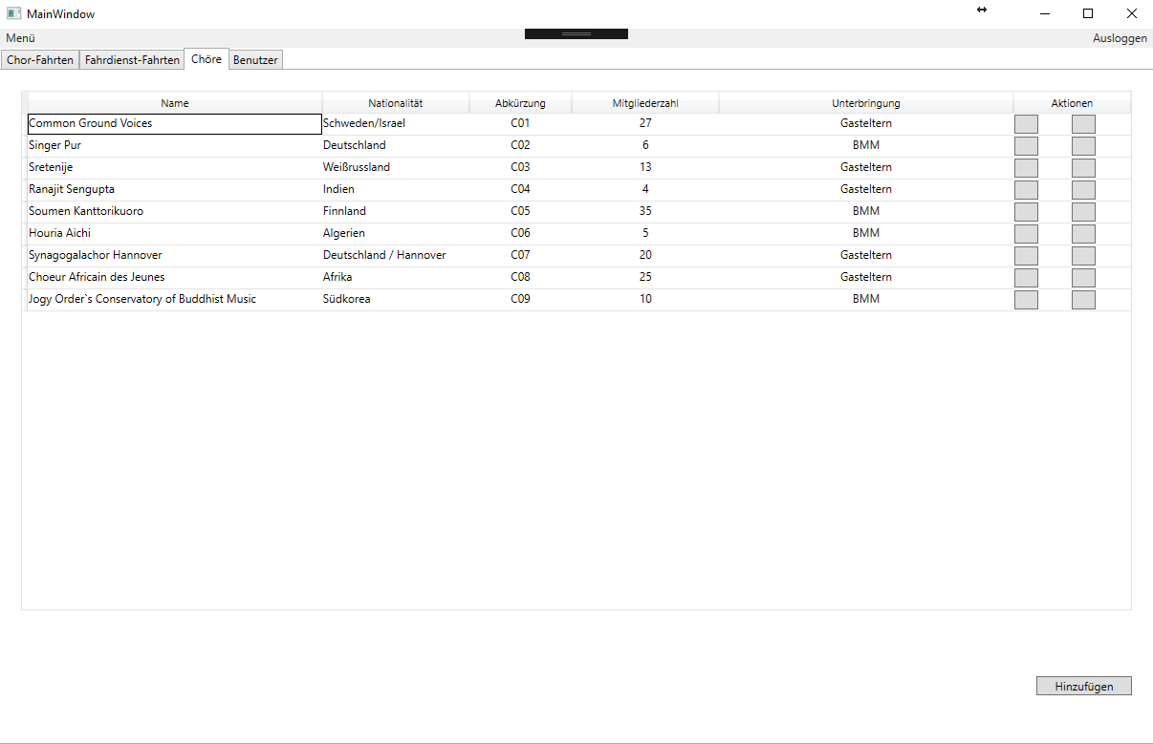
Aktueller Stand der Entwicklung

Slide 19
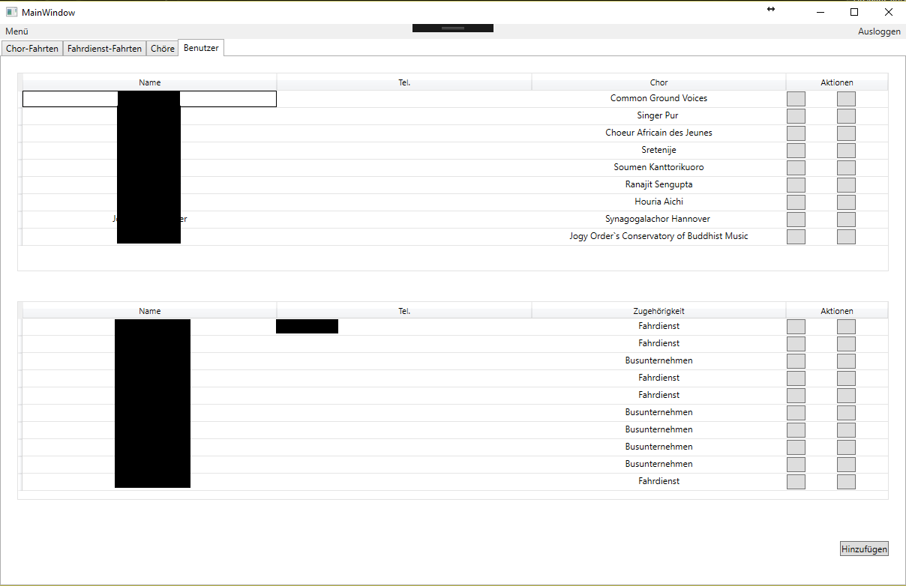
Aktueller Stand der Entwicklung

Slide 20
Aktueller Stand der Entwicklung
Windows-Client:
WPF unter C#
Server-Applikation:
C#
Kommunikation:
SignalR (Websocketframework für C#)
Datenbank:
Ravendb

Slide 21
Aktueller Stand der Entwicklung
SignalR
Bibliothek für ASP.NET
„Echtzeit“ Kommunikation
Websockets
Notes:
Websockets wenn verfuegbar, sonst
Methoden in HUBS
Client erstellt einen HubProxy
Server methoden koennen aufgerufen werden
Server kann client methoden aufrufen

Slide 22
Ausblick
Bachelorarbeit
Zukunft
Ansicht pro Gruppe
Mobil-Client für Android
Benachrichtigungen
Dashboard
Unittests
Mobil-Client für IOS
Grafische Überarbeitung
Pfingsten 2019
Test der Software
Funktionserweiterungen für Planung und Auswertung

Slide 23
Danke für eure Aufmerksamkeit

Slide 24
Quellen
http://www.chorverbaende.de/de/modfestivals.html
https://docs.microsoft.com/de-de/aspnet/signalr/
https://ravendb.net/docs/article-page/4.0/csharp

